Slide 1
NHIỆT LIỆT CHÀO MỪNG
QUÝ THẦY CÔ VÀ CÁC EM
THAM GIA GIỜ HỌC
Môn: Tiếng Việt

Slide 2
Bài 31: an ăn ân
Ngựa vằn và hươu cao cổ là đôi bạn thân.
Ngựa văn và hươu cao cổ là đôi ban thân.

Slide 3
ĐỌC
02

Slide 4
an
ăn
ân
b | an
bạn
ban nhan găn lăn bân gân
bản nhãn gắn lặn bận gần

Slide 5
bạn thân
ban thân
khăn răn
khăn rằn
quả mận
quả mân

Slide 6
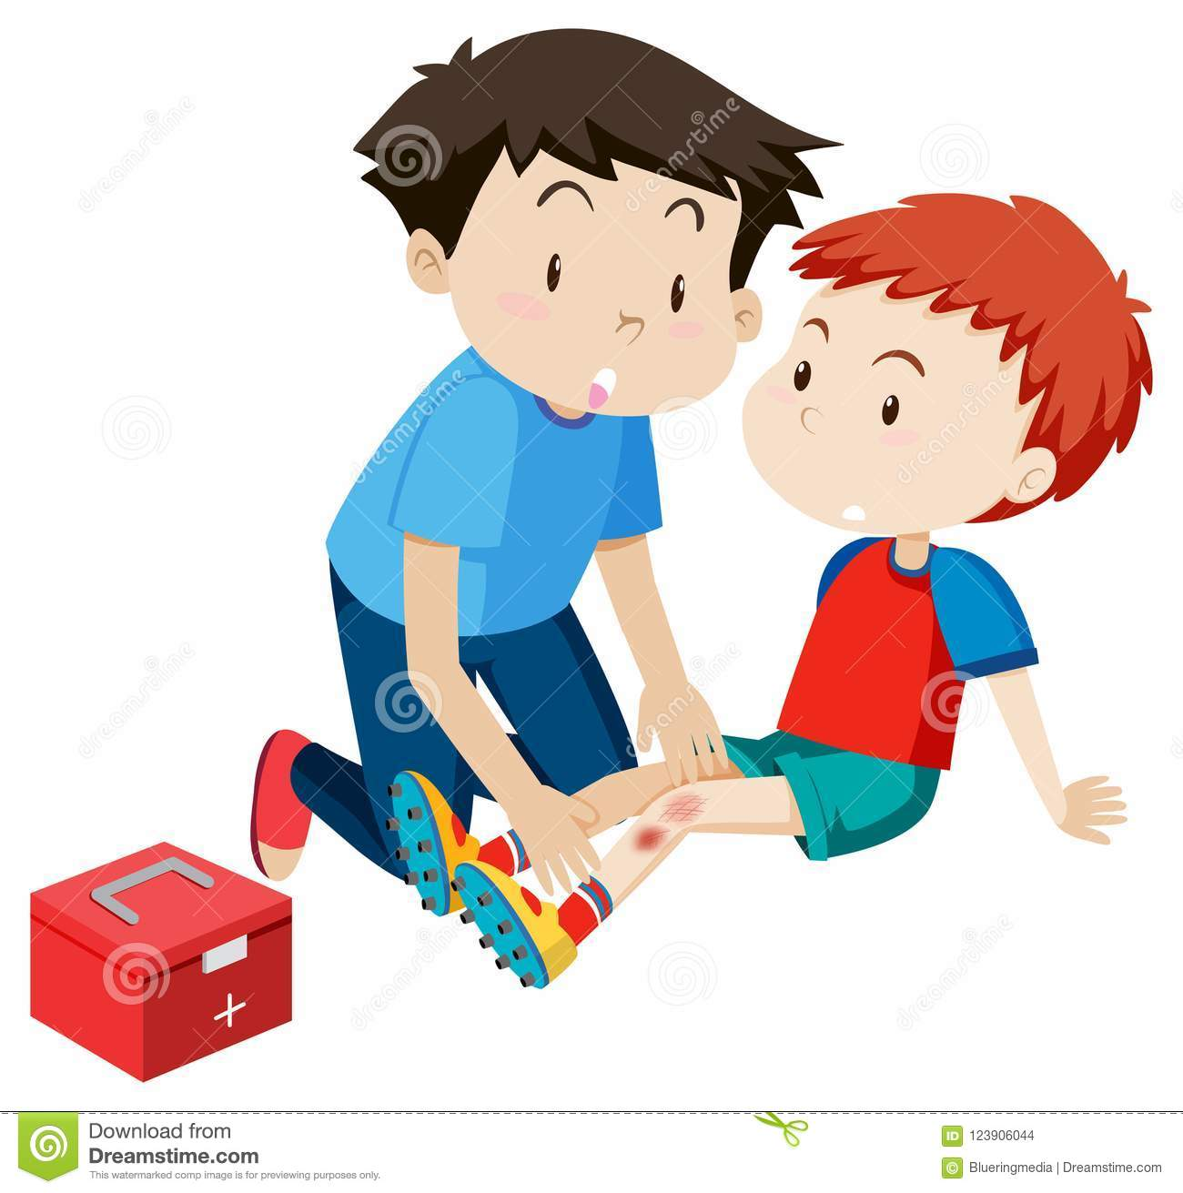
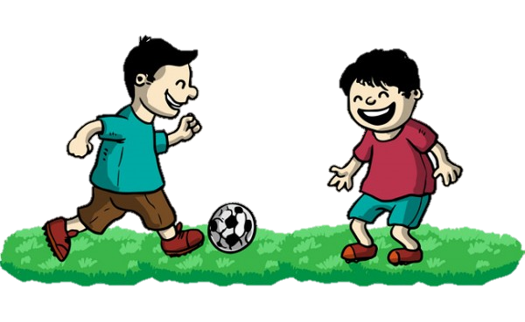
bạn thân

Slide 7
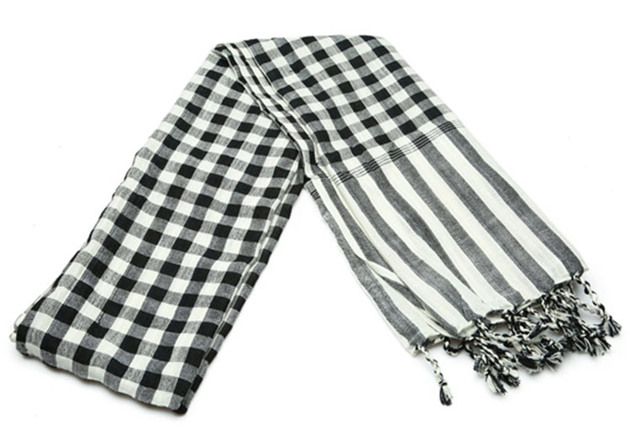
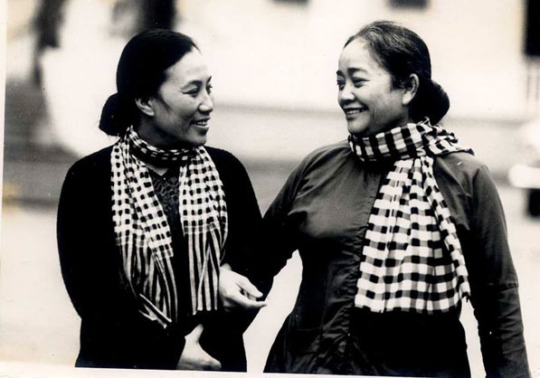
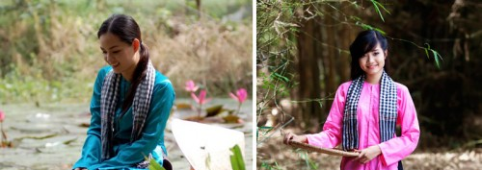
khăn rằn

Slide 8
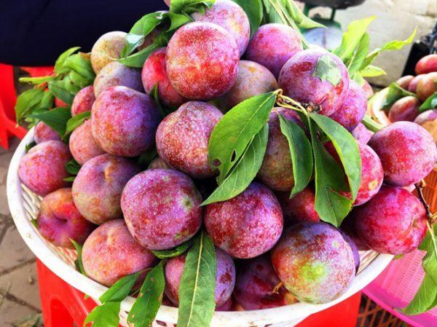
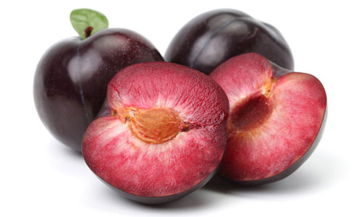
quả mận

Slide 9
an
ăn
ân
b | an
bạn
bản nhãn gắn lặn bận gần
bạn thân khăn rằn quả mận

Slide 10
03
VIẾT

Slide 11
ĐỌC
04

Slide 12
Đan gà cứ tha thân gân chân mẹ. Đã có mẹ che chăn, cả đan chả sợ gì lũ quạ dữ.
Đàn gà cứ tha thẩn gần chân mẹ. Đã có mẹ che chắn, cả đàn chả sợ gì lũ quạ dữ.

Slide 13
NÓI
05

Slide 14
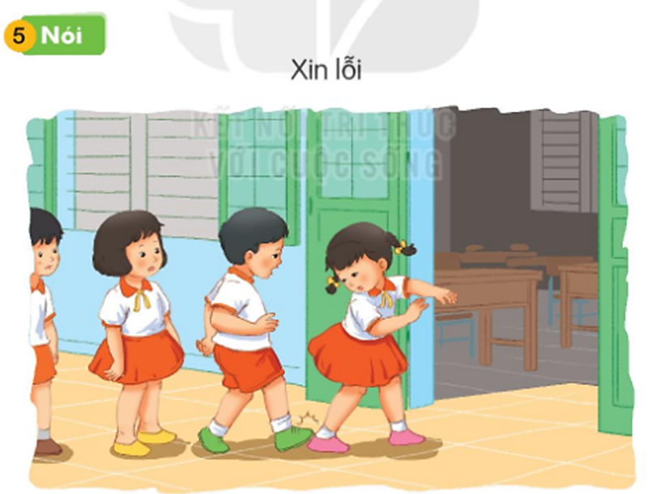
Xin lỗi

